Slide 1
IES ANTONIO BUERO VALLEJO
CURSO 2018-19

Slide 2
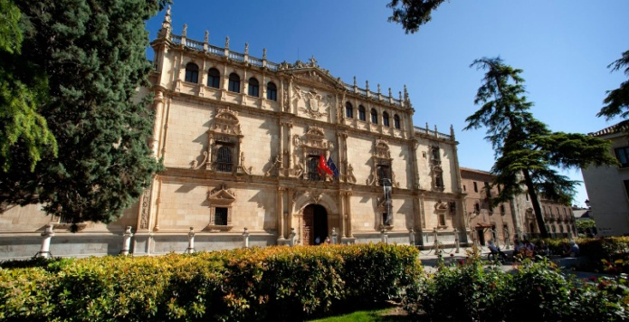
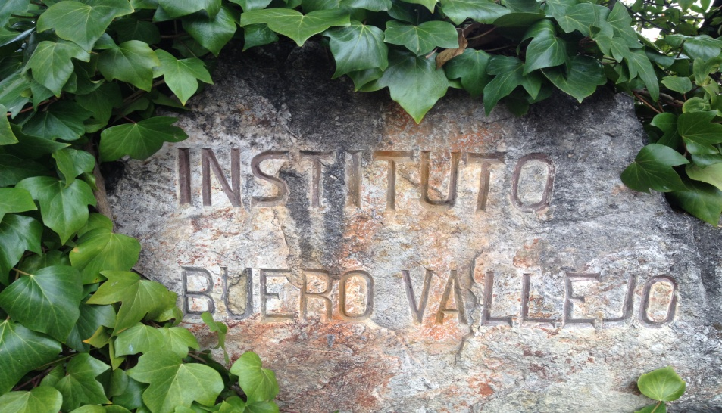
PRUEBAS DE ACCESO A LA UNIVERSIDAD
Más del 98% aprobados desde hace 30 cursos consecutivos

Slide 3
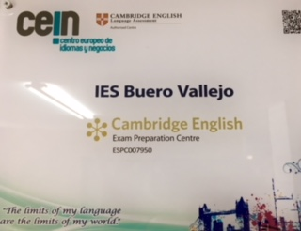
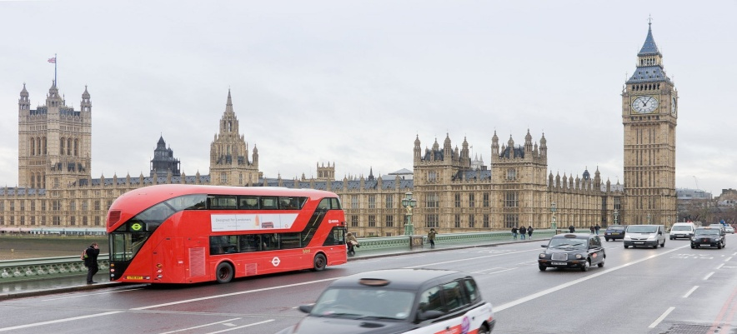
PROYECTO BILINGÜE
Grupos reducidos de alumnos en cuatro materias bilingües
Proceso de enseñanza-aprendizaje personalizado
Viaje a Reino Unido y Campamento Bilingüe
Participación en proyectos europeos

Slide 4
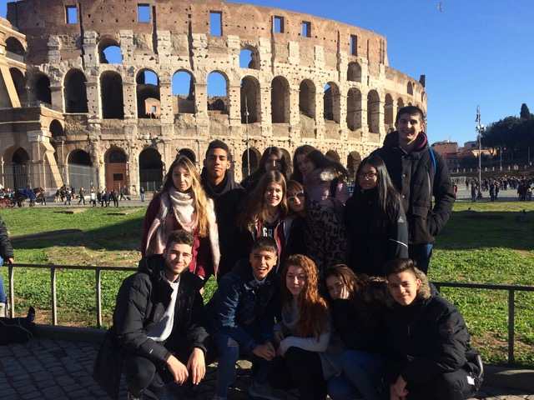
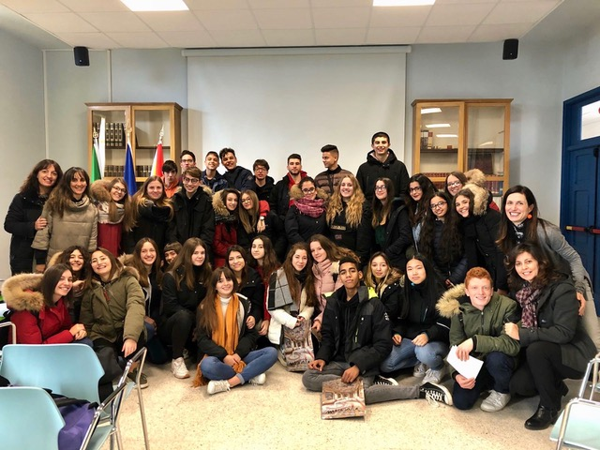
OTROS IDIOMAS
Francés desde 1º ESO a 2º Bachillerato
Italiano en 1º y 2º de Bachillerato
Intercambios con el Liceo Giacomo Leopardi en Macerata (Italia)

Slide 5
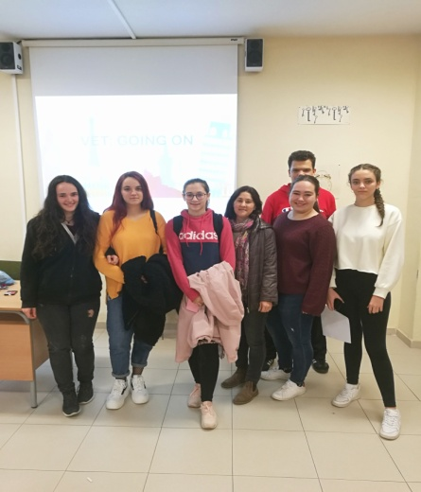
PROYECTO ERASMUS +
Tres proyectos internacionales de intercambio de estudiantes
Potencian las perspectivas laborales del alumnado
Fomentan la difusión de conocimientos y experiencias con centros extranjeros

Slide 6
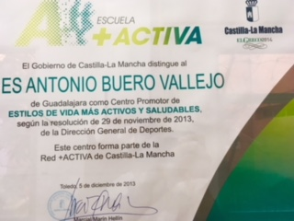
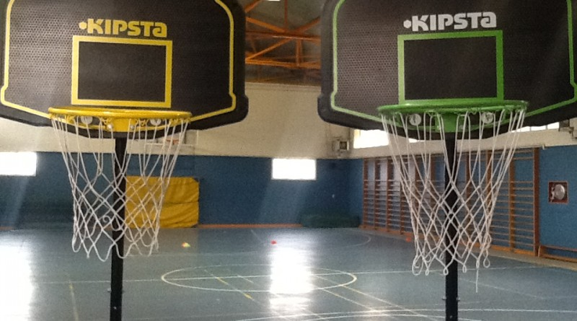
PROYECTO ESCOLAR SALUDABLE
Competiciones deportivas internas
Actividades complementarias en la naturaleza
Hábitos de vida saludables: desayunos mediterráneos
Jornadas de convivencia padres/madres-alumnado-profesores

Slide 7
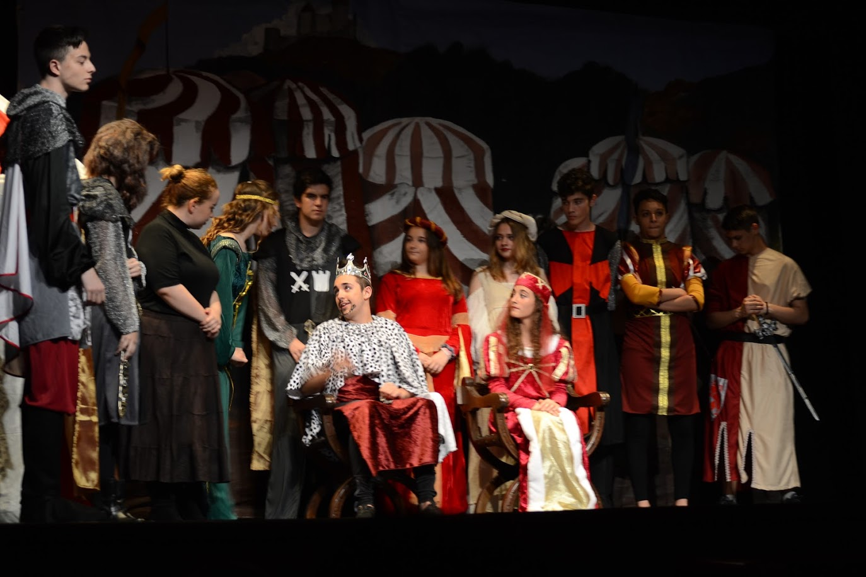
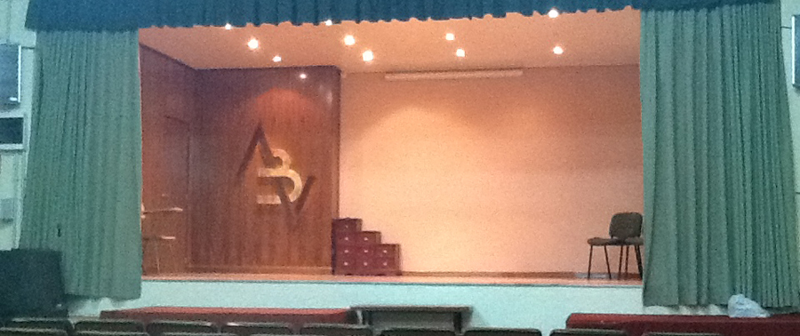
BUERO CULTURAL
Taller de Teatro
Certamen Literario Antonio Buero Vallejo
Olimpiada Matemática, Geológica y Filosófica
Visitas guiadas museos y exposiciones
Celebración de efemérides: día de la poesía, la paz, el libro…

Slide 8
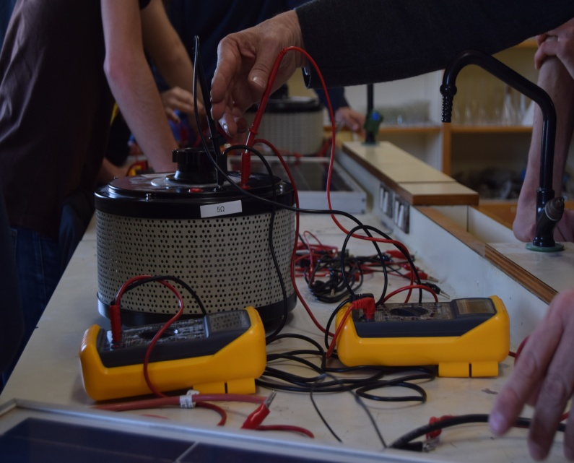
BUERO CIENTÍFICO-TECNOLÓGICO
Celebración del Día de la Ciencia en el Buero Vallejo
Talleres científicos y conferencias en el centro
Competiciones electrónicas y ferias tecnológicas
Prácticas en laboratorios de Física, Química y Biología
Desarrollo proyectos tecnológicos:
- Aplicaciones técnicas para móviles
- Vehículos control remoto con Arduino

Slide 9
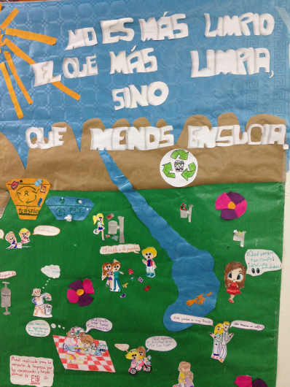
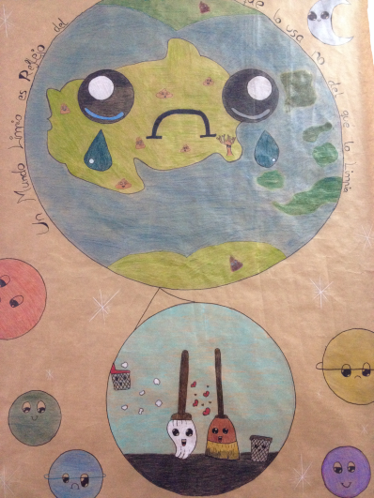
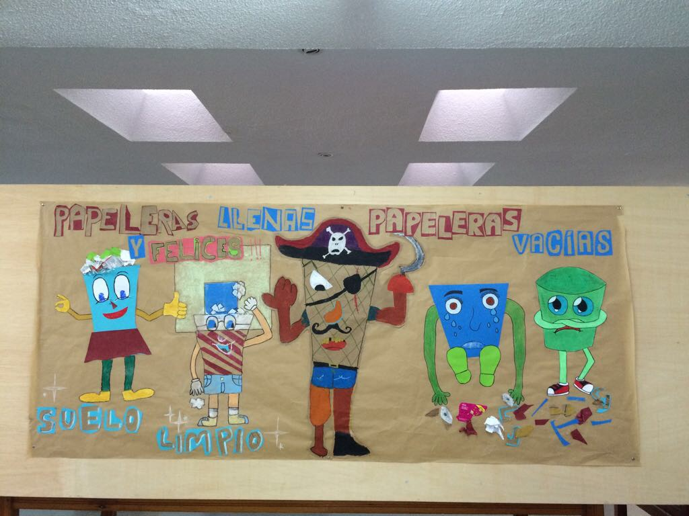
BUERO MEDIOAMBIENTAL
Concienciar al alumnado de mantener las dependencias del centro limpias y en orden
Espacios educativos bien organizados para el correcto desarrollo de las clases
Concurso de carteles y premios a los cursos ganadores

Slide 10
CONVIVIR PARA VIVIR
Coordinación de Jefatura de Estudios con tutores y profesores de guardia de recreo en la prevención y detección del acoso
Plan de convivencia del centro: Programa de alumnos ayudantes, equipos de mediación
Diálogo permanente y confidencial entre los alumnos y Jefatura de Estudios
Programa europeo Erasmus+ ACT de convivencia

Slide 11
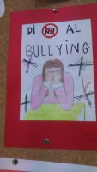
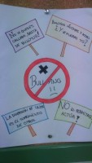
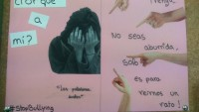
BUERO FRENTE AL ACOSO
Jornadas para un uso seguro y responsable de la red
Concienciación frente a Violencia de Género en 3º y 4º ESO
Programa de acción tutorial frente al acoso escolar en 1º y 2º ESO
Charlas informativas impartidas por expertos del Cuerpo Nacional de Policía
Seguimiento continuo por Jefatura de Estudios y Orientación para detección precoz

Slide 12
BUERO SOLIDARIO
Recogida de Ropa y Alimentos
Participación en el Día del Voluntariado
Realización de carreras solidarias
Colaboración con Organizaciones Solidarias:
- Unicef
- Manos Unidas
- Save the Children
-Fundación Glorr

Slide 13
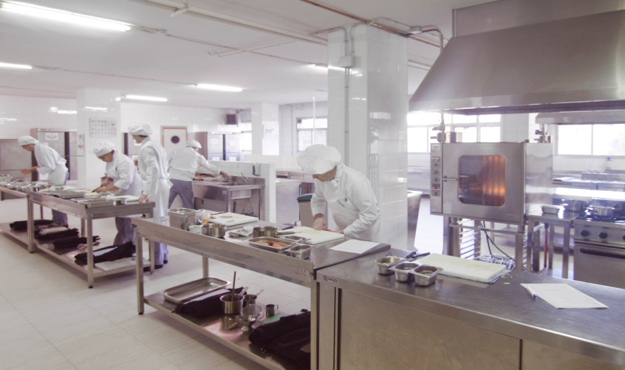
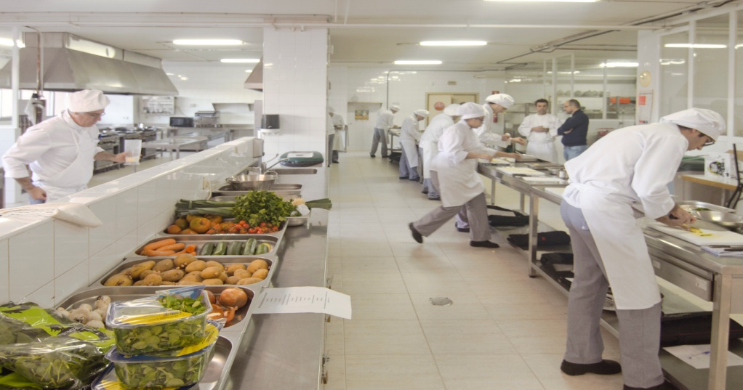
ESCUELA DE HOSTELERIA
Ciclos formativos de grado medio y superior:
- CFGS Agencia de Viajes
- CFGS Dirección de Cocina
- CFGM Cocina y Gastronomía
- CFGM Restauración
Alto índice de inserción laboral
Intercambios con Escuelas de Hostelería Europeas

Slide 14
OS ESPERAMOS
www.iesbuerovallejo.com

